Slide 1
Программное обеспечение VR-тренажёров для адаптивного обучения операторов АСУТП

Slide 2

Проблема
В современном производственном процессе, особенно в контексте систем автоматизации технологических процессов (АСУТП), операторы сталкиваются с необходимостью быстрого и эффективного реагирования на критические ситуации. Традиционные методы обучения не всегда способны дать необходимый опыт обучающемуся, что может снижать эффективность подготовки и повышать риски в производственном процессе.

Slide 3
Паспорт проекта
Цель | Показатели эффективности
Подготовка операторов АСУТП к эффективному управлению критическими ситуациями без непосредственного участия инструкторов во время обучения на тренажёре. | Сокращение времени обучения оператора до 150 часов. Улучшение до 90% способности операторов к самостоятельному принятию решений в критических ситуациях. Уменьшение присутствия инструкторов в учебных классах в 2 раза.
Срок реализации проекта | Заказчик
12.02.2024 – 01.06.2025 | АО “НИУИФ”

Slide 4
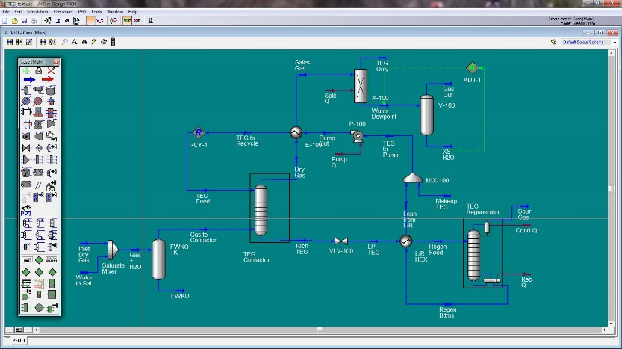
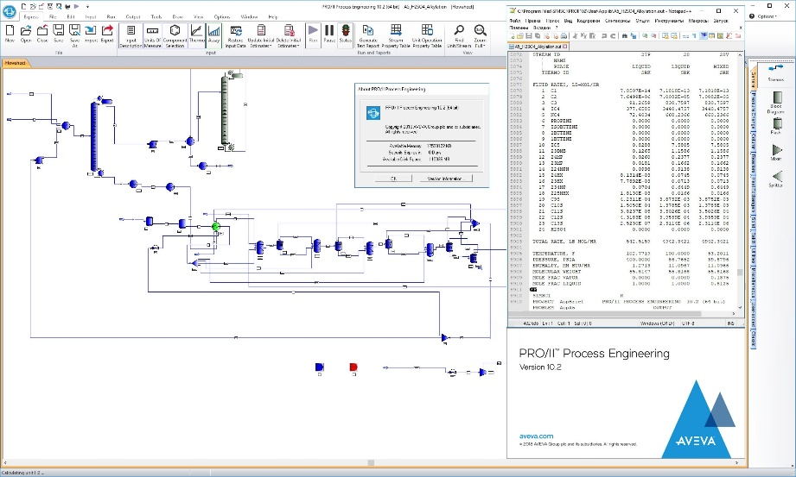
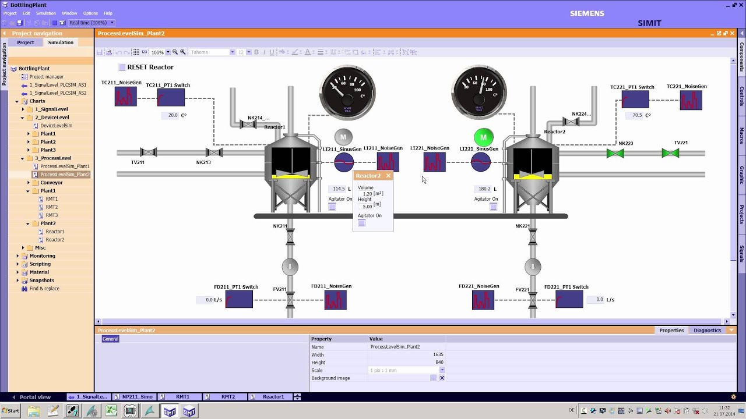
Обзор существующих решений
Honeywell's UniSim® Training Solutions
Siemens' SIMIT Simulation Framework
Schneider Electric's EcoStruxure Operator Training Simulators
AVEVA™ Operator Training Simulator

Slide 5
Обзор существующий решений
 | Плюсы | Минусы
Honeywell UniSim® Training Solutions | • Широкий спектр инструментов для моделирования и обучения • Возможность настройки сценариев тренировок | • Сложно освоить для новых пользователей • Нет многопользовательского режима
Siemens SIMIT Simulation Framework | • Гибкость в моделировании и тестировании автоматизации • Поддержка интеграции с различными системами | • Больше на автоматизацию, чем на операторскую тренировку • Нет многопользовательской поддержки
Schneider Electric EcoStruxure Operator Training Simulators | • Интеграция с EcoStruxure для обучения на реальных данных • Поддержка энергоэффективности | • Ориентация на энергетические объекты • Ограниченная многопользовательская поддержка
AVEVA OTS | • Реалистичные симуляции процессов и операций • Расширенные возможности для обучения и анализа данных | • Дорогая лицензия • Не доступна для России

Slide 6
Решение
Продуктовый результат нашего проекта — это передовой VR-тренажёр с адаптивным обучением для операторов систем автоматизации технологических процессов (АСУТП).
Виртуальная реальность (VR): Предоставляет реалистичное погружение в рабочую среду, улучшая усвоение материала и развитие практических навыков.
Адаптивное обучение: Анализирует действия пользователя, адаптируя обучение под индивидуальные потребности и прогресс.
Симуляция процессов и ситуаций: Моделирует разнообразные операционные процессы и аварийные ситуации, улучшая навыки принятия решений.
Аналитика и отчётность: Позволяет отслеживать прогресс и адаптировать обучение, повышая его эффективность.
Многопользовательский режим: Поддерживает групповые тренировки, способствуя развитию командной работы и координации.

Slide 7
График реализации проекта
Развертывание (2 месяца)
Проектирование архитектуры (4 месяца)
Планирование и анализ требований (2 месяц)
Разработка продукта (7 месяцев)
Тестирование (2 месяца)

Slide 8
Риски проекта
Риски проекта | Мероприятия по управлению рисками
Отсутствие технической экспертизы | Найм квалифицированных специалистов; организация обучающих семинаров и курсов для текущей команды разработчиков; сотрудничество с внешними консультантами и экспертами в области VR, математического моделирования и адаптивных технологий обучения.
Превышение бюджета и сроков проекта | Тщательное планирование проекта с резервированием времени и ресурсов на непредвиденные обстоятельства.
Низкое качество или несоответствие требованиям конечного продукта | Внедрение процессов контроля качества на всех этапах разработки.
Технологические изменения и устаревание решения | Непрерывный анализ технологических трендов и инноваций.
Сопротивление со стороны пользователей | Сбор отзывов и корректировка с учётом мнений пользователей.
Проблемы с совместимостью и интеграцией с существующими системами АСУТП | Предварительное исследование и анализ инфраструктуры заказчика.
Проблемы с защитой данных и конфиденциальностью | Разработка и внедрение строгих мер по защите данных, соответствующих международным стандартам и требованиям.

Slide 9
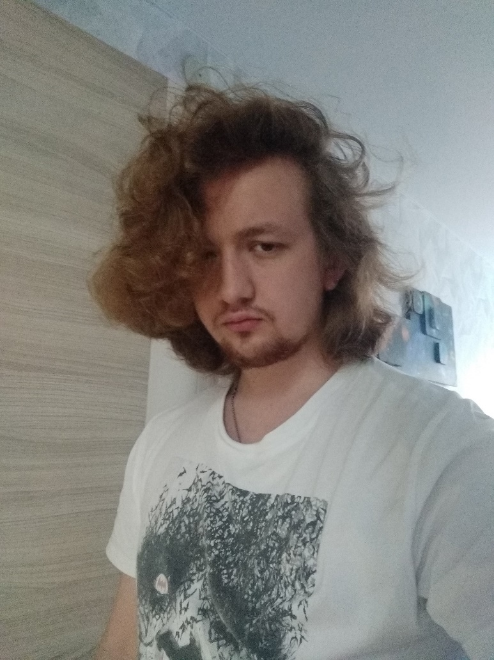

Авторы
Илья Буренко
Григорий Микуцких

